Slide 1

Dance4Life
Envelhecimento activo
Aprendizagem por Reforço-
Mestrado em Inteligência Artificial
Carlos Bergueira PG11605
Diego Silva PG59999
Filipa Pereira PG42201
Rui Rodrigues PG 7942
Universidade do Minho | Junho 2026

Slide 2
Dance4Life Reinforcement Learning Coach
Este projeto implementa um sistema de Reinforcement Learning (RL) para o ecossistema Dance4Life, permitindo treinar agentes inteligentes capazes de adaptar intervenções de coaching com o objetivo de aumentar a atividade física dos utilizadores sem provocar níveis excessivos de fadiga ou irritação.
O projeto suporta dois algoritmos de Reinforcement Learning:
PPO (Proximal Policy Optimization)
DQN (Deep Q-Network)
Após o treino, os modelos podem ser exportados para ONNX e integrados diretamente na aplicação Android para inferência local.

Slide 3
Reinforcement Learning Concepts
Agente
O agente é a entidade responsável por tomar decisões e executar ações
No Dance4Life, o agente representa o sistema de coaching inteligente que decide qual o nível de intervenção mais adequado para o utilizador
Ambiente
O ambiente representa o mundo onde o agente opera
Sempre que o agente executa uma ação, o ambiente responde alterando o seu estado e devolvendo uma recompensa
No Dance4Life, o ambiente simula o comportamento de um utilizador ao longo do tempo
Estado
O estado representa a situação atual observada pelo agente
É a informação utilizada para decidir qual a próxima ação
O estado do ambiente é representado por:
[activity_level, physical_fatigue, irritation_level] exemplo [6, 2, 1]
Ação
Uma ação corresponde a uma decisão tomada pelo agente
Após observar o estado atual, o agente escolhe uma ação que considera mais vantajosa
Recompensa
A recompensa é o feedback fornecido pelo ambiente após a execução de uma ação.
O objetivo do treino é maximizar a soma das recompensas recebidas ao longo do tempo
A recompensa funciona como um mecanismo de aprendizagem que orienta o agente para comportamentos desejáveis

Slide 4
Reinforcement Learning Implementation
Learning Cycle
Action Space
O Agente pode escolher uma das seguinte ações
Reward Function
Recompensa Positiva
+ 15 quando:
activity_level ∈ [4,7]
physical_fatigue < 7
irritation_level < 5
Penalização por Baixa Atividade
- 5 quando:
activity_level < 2
Penalização por Estado Crítico
-50 quando:
physical_fatigue >= 10
Ou
irritation_level >= 10
Estado Inicial
Agente
Action ID | Descrição
0 | Silence
1 | Low Coaching
2 | Medium Coaching
3 | High Coaching
Ação
Ambiente
Novo Estado + Recompensa

Slide 5
Supported Algorithms
PPO (Proximal Policy Optimization)
O PPO é um algoritmo baseado em Policy Gradient.
Em vez de aprender diretamente o valor de cada ação, aprende uma política que produz probabilidades para cada ação disponível.
Vantagens
Treino estável
Boa capacidade de generalização
Menor sensibilidade a hiperparâmetros
Excelente desempenho em ambientes complexos
Funcionamento
O agente interage com o ambiente.
São recolhidas trajetórias de experiência.
É calculada a vantagem (Advantage Estimate).
A política é atualizada através de clipping.
O processo repete-se até convergência.
DQN (Deep Q-Network)
O DQN é um algoritmo baseado em Value Functions.
Aprende uma função Q(state, action), que estima a recompensa futura esperada para cada ação.
Vantagens
Simples de interpretar
Muito eficaz para ações discretas
Treino rápido
Funcionamento
O agente observa um estado.
A rede calcula os valores Q para cada ação.
É escolhida a ação com maior valor esperado.
A experiência é armazenada num Replay Buffer.
O treino é realizado através de amostragem aleatória desse buffer.

Slide 6
Training Configuration (training_config.yaml)
PPO Configuration
learning_rate: 0.0003 #Taxa de aprendizagem
n_steps: 1024 #Passos recolhidos antes da atualização
batch_size: 64 #Tamanho do mini-batch
n_epochs: 10 #Número de épocas
gamma: 0.99 #Discount factor
gae_lambda: 0.95 #Generalized Advantage Estimation
clip_range: 0.2 #Limite de clipping PPO
ent_coef: 0.01 #Incentivo à exploração
vf_coef: 0.5 #Peso da Value Function
max_grad_norm: 0.5 #Gradient clipping

Slide 7
Training Configuration (training_config.yaml)
DQN Configuration
learning_rate: 0.0005 #Taxa de aprendizagem
buffer_size: 100000 #Replay Buffer Size
learning_starts: 5000 #Passos antes de iniciar treino
batch_size: 128 #Tamanho do batch
tau: 1.0 #Soft Update Factor
gamma: 0.99 #Discount Factor
train_freq: 4 #Frequência de treino
gradient_steps: 1 #Atualizações por ciclo
target_update_interval: 1000 #Atualização da Target Network
exploration_fraction: 0.25 #Percentagem de exploração
exploration_initial_eps: 1.0 #Epsilon inicial
exploration_final_eps: 0.05 #Epsilon final
max_grad_norm: 10.0 #Gradient clipping

Slide 8
Training Configuration (training_config.yaml)
Global Training Parameters
total_timesteps: 400000 #Número total de interações
n_envs: 8 #Ambientes paralelos
eval_freq: 10000 #Frequência de avaliação
n_eval_episodes: 20 #Episódios de avaliação
seed: 42 #Seed de reprodutibilidade
episode_length: 96 #Duração máxima do episódio

Slide 9
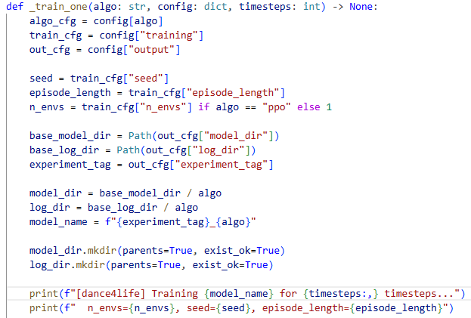
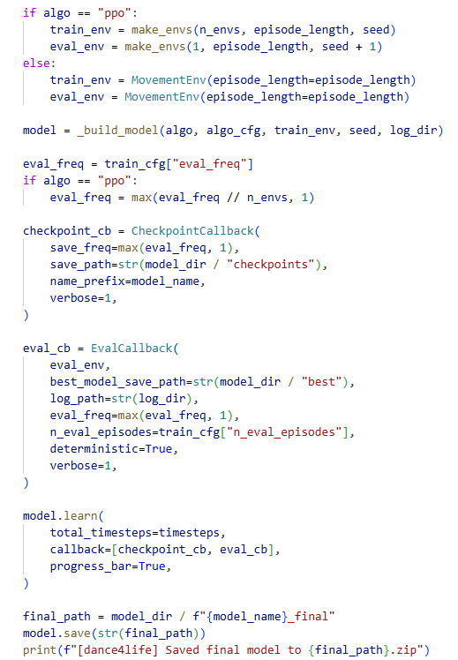
Training
Train PPO
python src/train.py --algo ppo
Train DQN
python src/train.py --algo dqn
Train Both
python src/train.py --config config/training_config.yaml --algo both
Training Outputs
Os modelos treinados são armazenados em:
training/checkpoints/

Slide 10
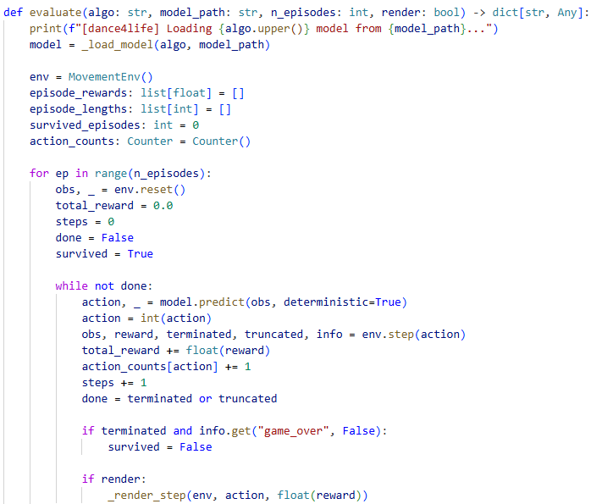
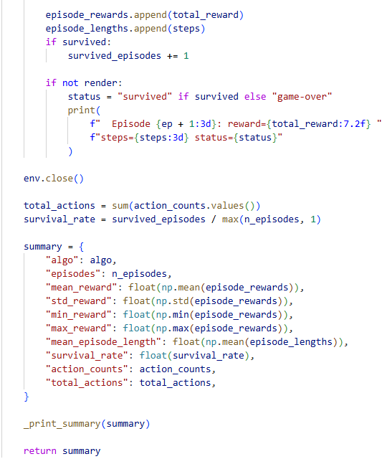
Evaluation
Evaluation
Comparação entre PPO e DQN:
python src/evaluate.py --algo compare --episodes 20
Avaliação individual:
python src/evaluate.py --algo ppo --model checkpoints/ppo/best/best_model
python src/evaluate.py --algo dqn --model checkpoints/dqn/best/best_model

Slide 11
ONNX Export/Android Integration
Após o treino, os modelos Stable-Baselines3 devem ser convertidos para ONNX para utilização na aplicação Android.
export/export_onnx.py
Carrega um modelo PPO ou DQN treinado.
Extrai a rede de inferência.
Converte a rede para ONNX.
Gera um ficheiro compatível com ONNX Runtime.
Opcionalmente valida o modelo exportado.
O objetivo é remover a dependência de Python e Stable-Baselines3 em ambiente mobile.
ONNX Inputs
[activity_level, physical_fatigue, irritation_level]
ONNX Outputs
[action_scores]
0 = Silence
1 = Low Coaching
2 = Medium Coaching
3 = High Coaching
Android Integration
Após a exportação, o ficheiro ONNX deve ser copiado manualmente para:
Dance4Life\AndroidSensor\core\src\main\java\com\dance4life\core\data\rl
A aplicação Android utiliza este modelo para executar inferência local através de ONNX Runtime, sem necessidade de Python ou Stable-Baselines3.

Slide 12
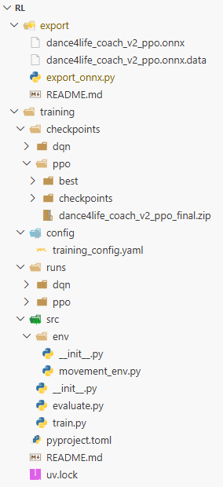
Reinforcement Learning Files, Pipline, Technology Stack
training_config.yaml
Technology Stack:
Python 3.x
Stable-Baselines3
PyTorch
Gymnasium
ONNX
ONNX Runtime
Android
Kotlin
ONNX Runtime Mobile
Train PPO / DQN
Model Checkpoints
Evaluate Models
Select Best Model
End-to-End Pipeline
export_onnx.py
*.onnx
Copy ONNX to Android => core/data/rl
Android Inference

Slide 13
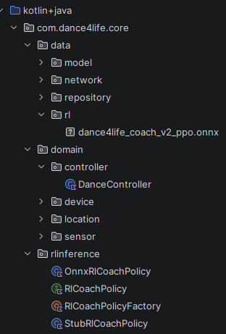
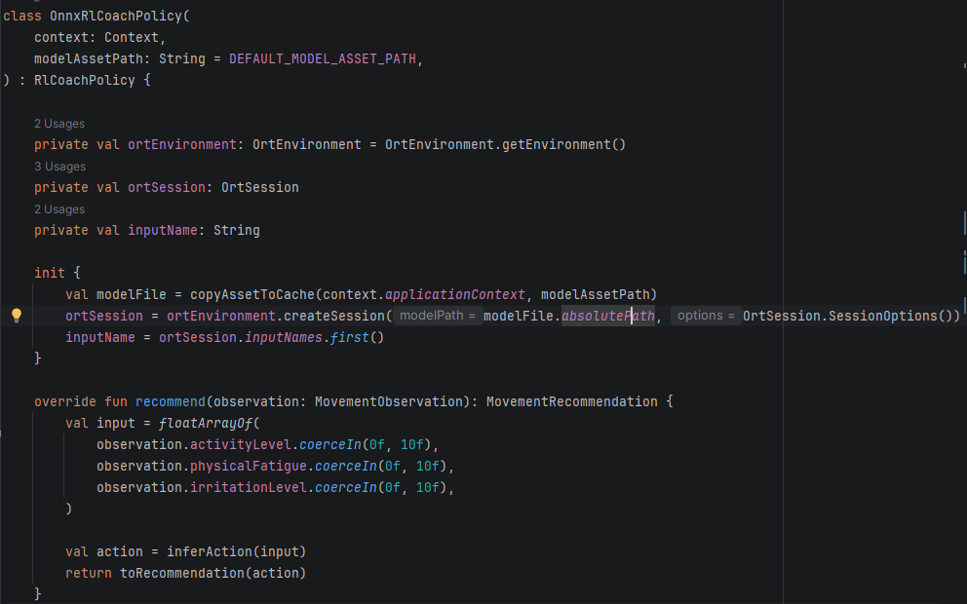
Reinforcement Learning Android implementation
1
2
3
1 – Modelo treinado
2 – Load do modelo e criação do ambiente
3 – Invocação do modelo

Slide 14
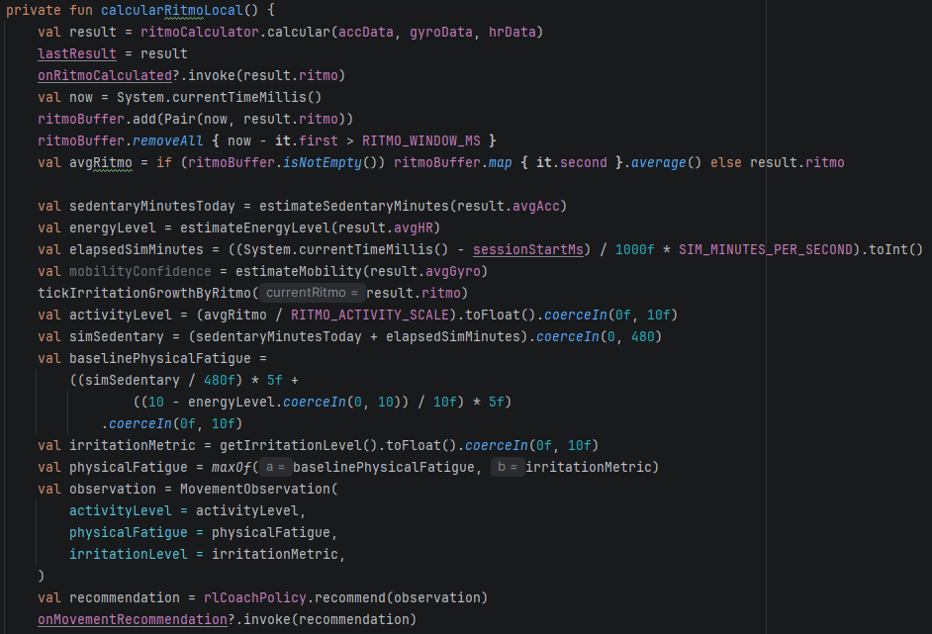
Reinforcement Learning Android implementation
4
4 – Captura de evento e invocação do modelo

Slide 15
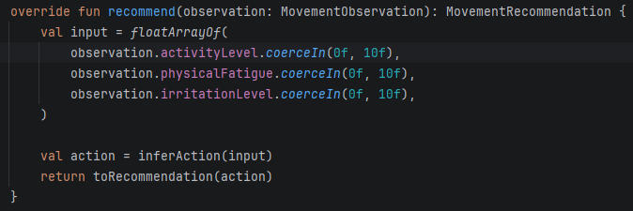
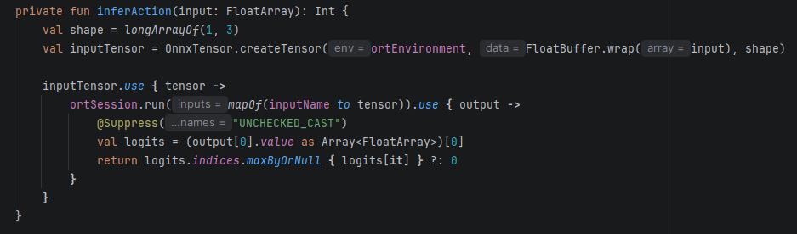
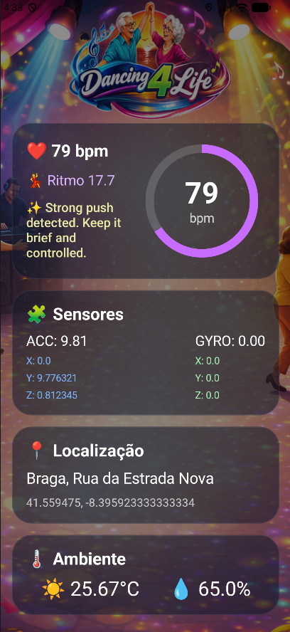
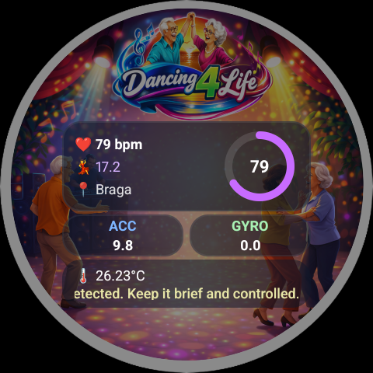
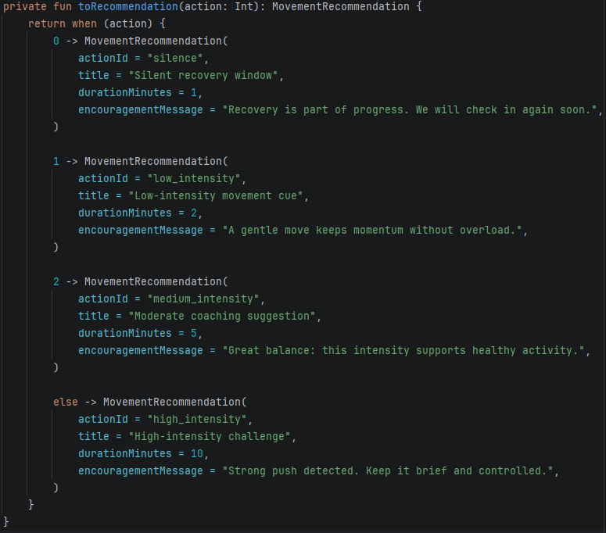
Reinforcement Learning Android visualization
3
5
6
6
6
3 – Invocação do modelo
5 – Resultado da Inferência
6 – Dados a apresentar

